Slide 1
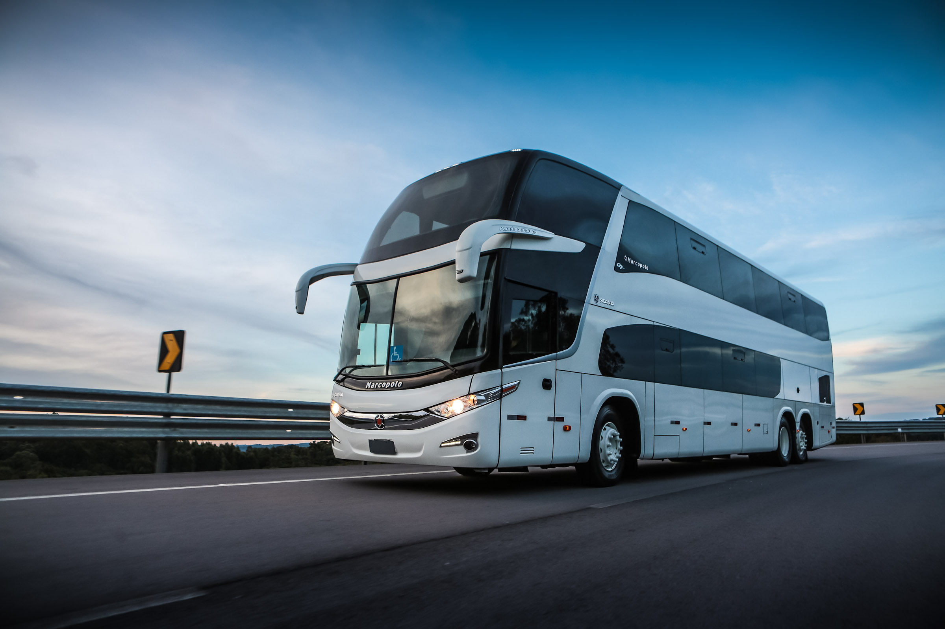
CLICKBUS
PREDICT & ENGAGE
Personalização e Previsibilidade para aumentar a Retenção de Clientes
RM563226 - Gabriel Matheus Gonçalves dos Santos
RM564212 - João Henrique Arantes Vieira (Representante)
RM564228 - João Pedro Crispin Sena
RM562638 - Matheus Pereira Nogueira
RM562176 - Melissa Aghner Gomes Martins Medeiros

Slide 2
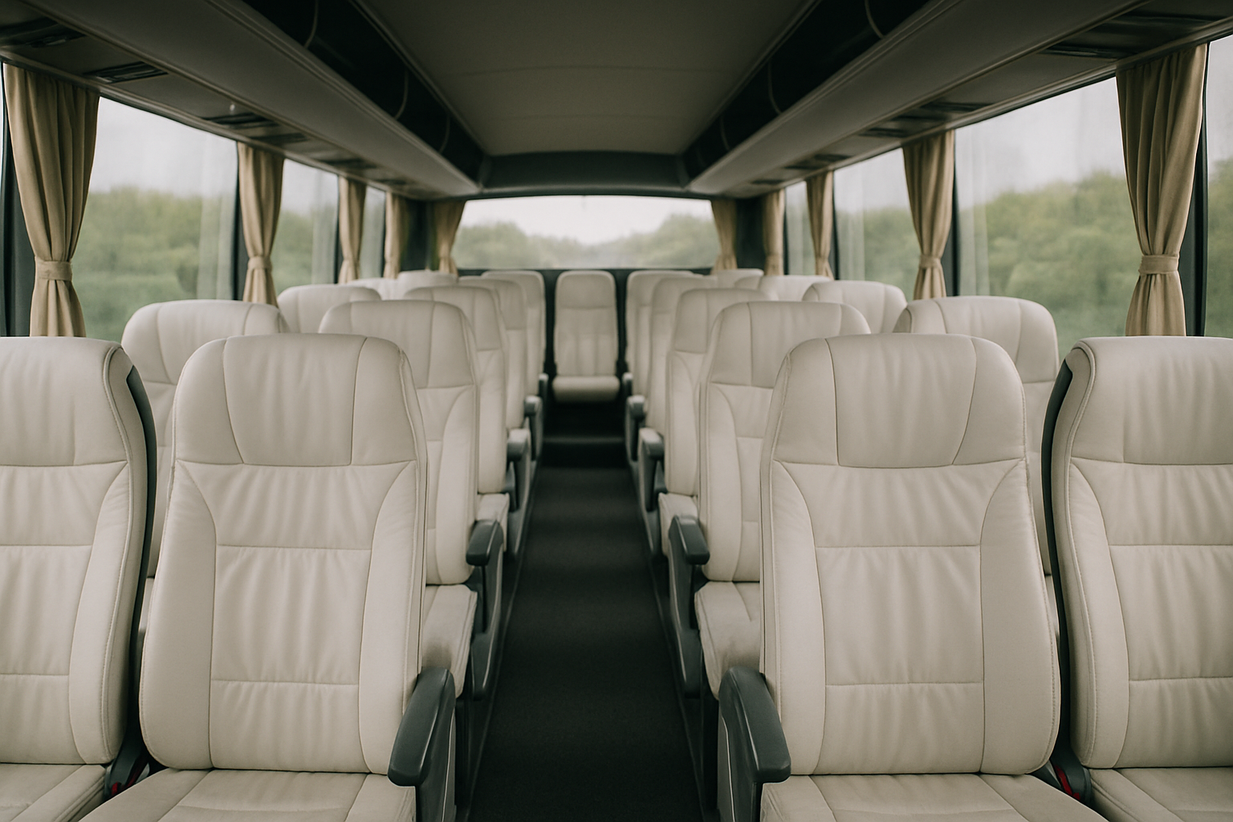

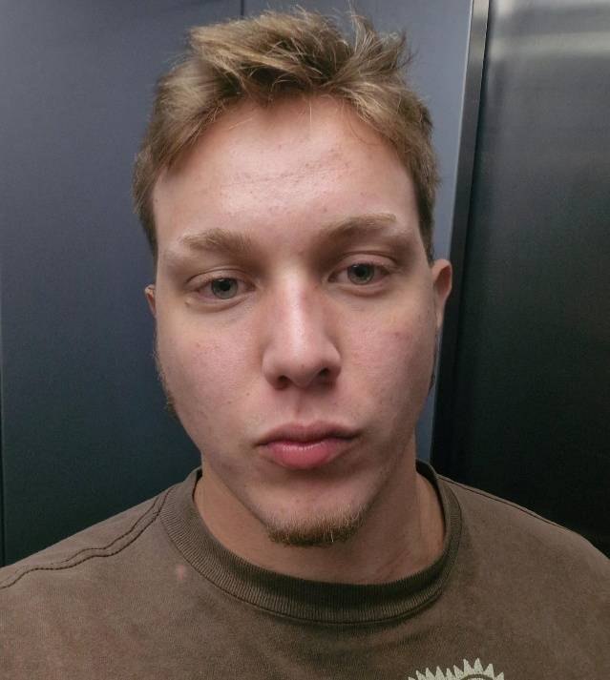
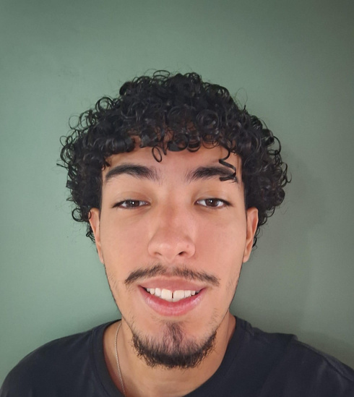
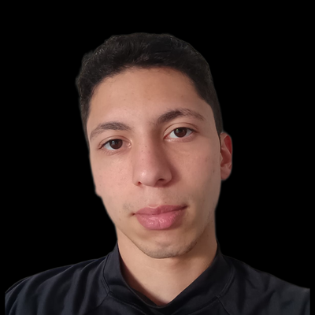


PASSAGEIROS
MELISSA MEDEIROS
MATHEUS PEREIRA
JOÃO BISPO
CRISPIN
GABRIEL MATHEUS

Slide 3

CONTEXTUALIZAÇÃO
DO PROBLEMA
A ClickBus é uma plataforma intermediária na venda de passagens de ônibus, conectando passageiros às aviações parceiras. No entanto, um dos desafios enfrentados pela empresa é a retenção de clientes e a previsibilidade de recompra. Muitos consumidores, após uma experiência negativa, podem optar por não usar o serviço novamente, enquanto outros podem perder oportunidades de viagens relevantes por falta de recomendações adequadas.

Slide 4

PROBLEMA A
SER RESOLVIDO
Previsão de Recompra
1.
Como antecipar a decisão do cliente?
Personalização
2.
Como customizar ofertas para aumentar vendas?

Slide 5

PÚBLICO
ALVO
Consumidores de eventos
Clientes com histórico de viagens identificável
Usuários ClickBus
Viajantes digitais
Pessoas que já utilizaram o serviço e podem ser reconectadas por meio de ofertas personalizadas.
Usuários que pesquisam e compram passagens online e são sensíveis a experiências personalizadas.
Viajantes motivados por eventos específicos a seu gosto e dispostos a considerar sugestões inteligentes de viagem.
Perfis com dados comportamentais que possibilitam previsões de recompra e personalização efetiva.

Slide 6


COMO SOLUCIONAR
ESTES PROBLEMAS ?

Slide 7
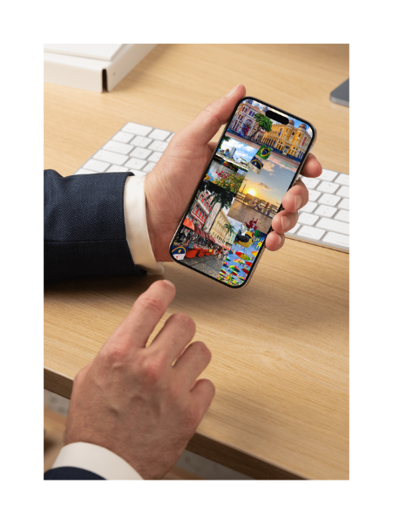
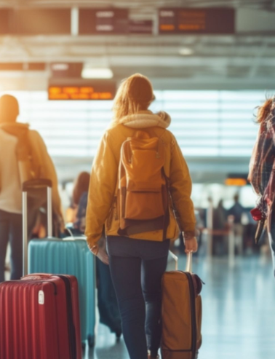

MODELO PREDITIVO
DE RECOMPRA
HISTORICO DE VIAGENS
ALGORITIMO ML
INTERESSES DO USUÁRIO
Análise da frequência e padrões de compra
Previsão precisa da probabilidade de recompra
Dados comportamentais incorporados

Slide 8
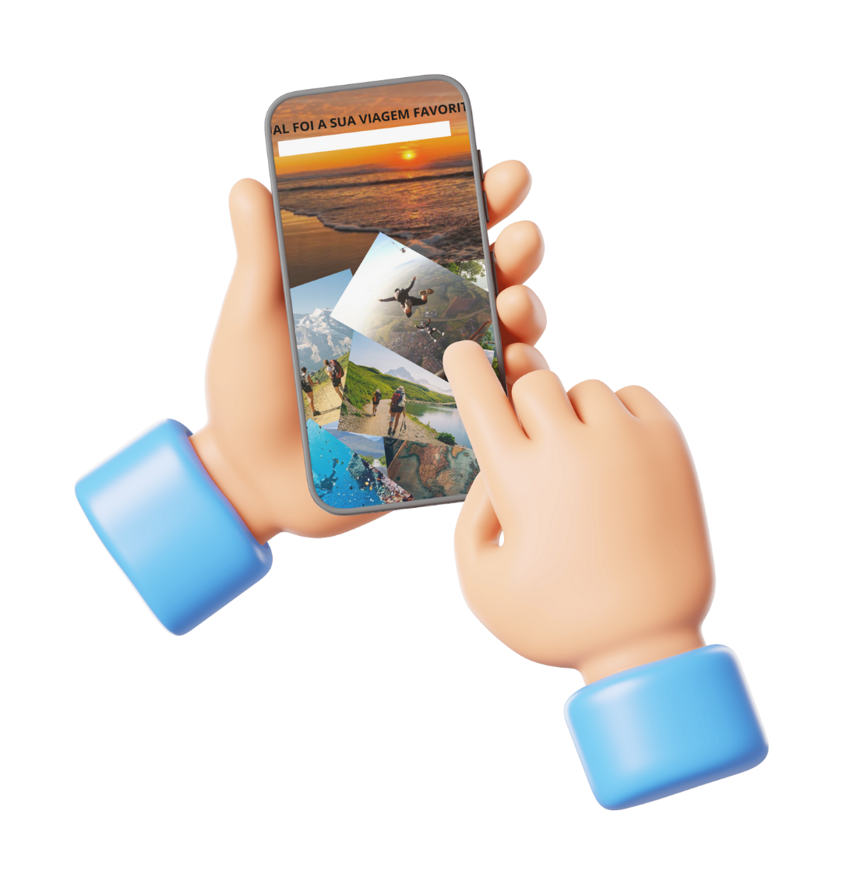
ENQUETE DE
PREFERÊNCIAS
Interação do Usuário
1.
Questionário sobre destinos favoritos e viagens anteriores
Cruzamento de Dado
2.
Relaciona preferências com eventos futuros relevantes

Slide 9
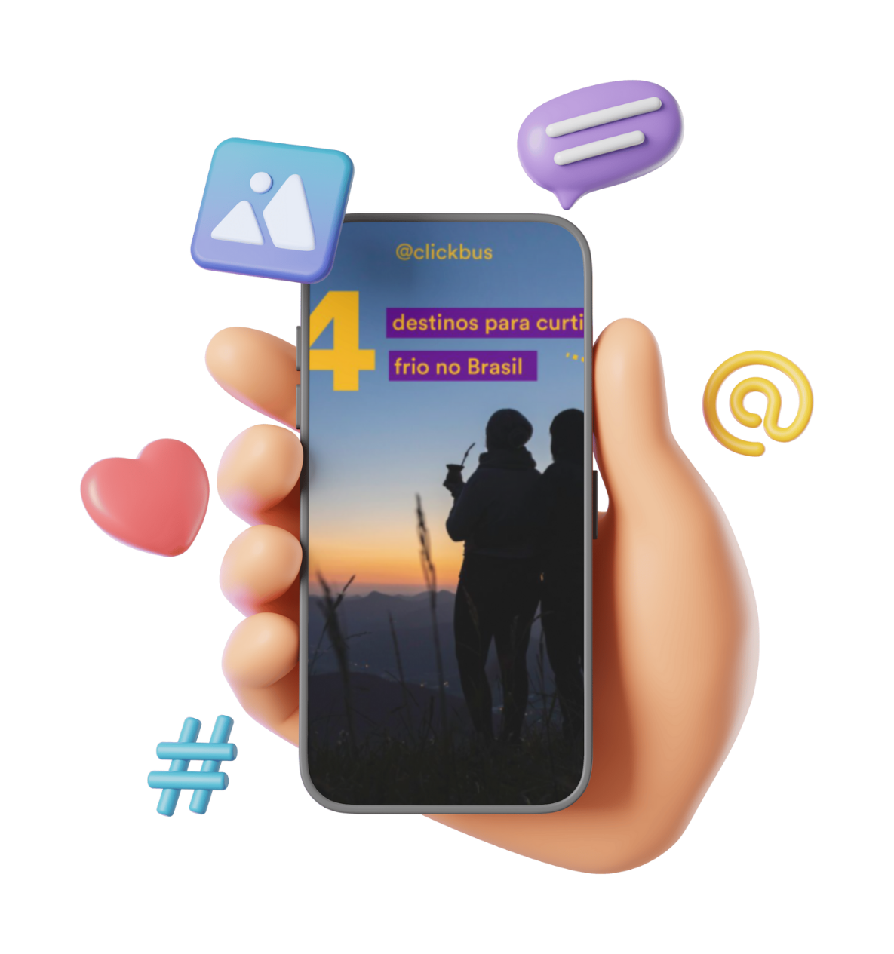
SUGESTÃO
INTELIGENTE
DE VIAGEM
Base de Eventos
1.
Integração com eventos culturais, esportivos e tradicionais
Detecção Automática
2.
Reconhecimento de eventos relevantes para o cliente
Ofertas Personalizadas
3.
Envio automático e segmentado das promoções

Slide 10
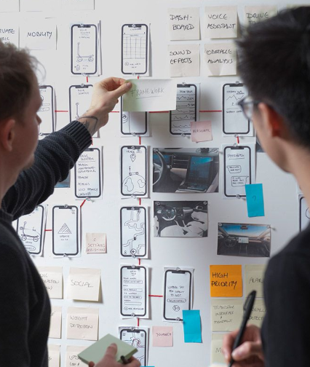
BENEFÍCIOS
ESPERADO
Melhoria na Recompra
Aumento da Retenção
Taxas de compra repetida mais elevadas
Clientes mais engajados e fidelizados
Crescimento de Vendas
Experiência do Usuário
Impulso significativo na receita
Jornadas personalizadas e relevantes

Slide 11








ANÁLISE
COMPARATIVA
O ClickBus Predict & Engage se destaca por propor um sistema inédito no setor rodoviário digital, combinando inteligência artificial, dados comportamentais e eventos externos para aumentar vendas, retenção e engajamento do usuário.
PLATAFORMA
CLIKBUS
(ATUAL)
BUSER
QUERO
PASSAGEM
RODOVIARIA
ONLINE
BUSCA ÔNIBUS
CLIKBUS
(PROJETO)
ENQUETE DE
PREFERÊNCIA
RECOMENDAÇÃO
INTELIGENTE
PERSONALIZAÇÃO
POR EVENTOS

Slide 12

COM DADOS NO VOLANTE
E INOVAÇÃO NO CAMINHO
A ESTRADA ESTÁ SÓ COMEÇANDO ...
OBRIGADO!

Slide 13

RESUMO
Contexto e desafios da ClickBus
1.
2.
Publico-Alvo
Modelo preditivo para recompra
3.
4.
Enquete e personalização no app
5.
Sugestão Inteligente baseada em eventos
6.
Benefícios e resultados esperados
7.
analise competitiva ClickBus Predict & Engage

